Slide 1
Présentation de la spécialité sciences économiques et sociales

Slide 2
Pourquoi choisir les sciences économiques et sociales ?
Acquérir une meilleure compréhension du monde contemporain
Analyser des données factuelles
Argumenter et débattre sur des sujets de société
Adopter une démarche de citoyen éclairé

Slide 3
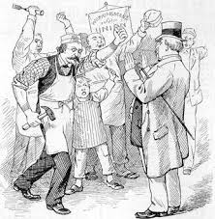
Que fait-on en s.e.S en première ?
Sciences économiques | Sociologie et science politique | Regards croisés
Fonctionnement des marchés Financement de l’économie Monnaie | Socialisation Liens sociaux Déviance Formation de l’opinion publique Le comportement électoral | La protection sociale Organisation et gouvernance des entreprises

Slide 4
Exemples de questionnements en s.e.S
LE VOTE (science politique)
Comment expliquer l’abstention ?
Comment a évolué le vote ouvriers ?
LA MONNAIE (économie)
Qu’est-ce que la monnaie ?
Qui crée la monnaie ?
?
LA SOCIALISATION (sociologie)
Pourquoi respecte-t-on des normes ?
Se comporte-t-on différemment selon son sexe ?

Slide 5
Quel profil pour la spécialité s.e.s ?
S’intéresser à l’actualité économique et sociale
Savoir s’exprimer à l’écrit correctement ainsi qu’à l’oral
Savoir argumenter
Être curieux
Être polyvalent
Avoir de bons résultats en mathématiques

Slide 6
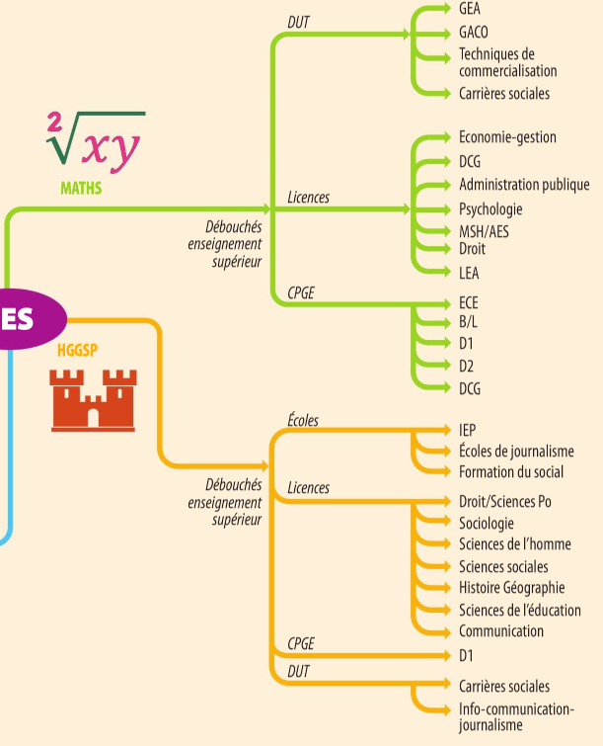
Les débouchés de la spécialité SES
Manuel numérique SES 2nde – Hachette Education - Ed. 2019

